Slide 1






Dasar-dasar Akuntansi
SIMPANAN
GIRO
KELAS X

Slide 2


Simpanan Giro
Produk Perbankan berupa simpanan dari nasabah perorangan ataupun badan usaha dalam mata uang rupiah ataupun mata uang asing.
Keuntungan Giro
  dapat melakukan pembayaran dengan cek sebagai pengganti uang tunai
  mudah dan cukup praktis
  tidak perlu membawa uang tunai dalam jumlah banyak

Slide 3


Sarana Pembayaran Giro
Cek (Cheque) - Surat berharga yang dapat digunakan sebagai alat tukar, dikeluarkan oleh bank, dan digunakan olehh nasabah untuk melakukan perintah penarikan uang kepada bank yang tersebut dalam cek.
Bilyet Giro - Surat perintah bayar dari nasabah kepada bank untuk melakukan pemindahbukuan sejumlah uang kepada penerima.
Warkat Kliring - Lembaran surah berharga yg diterbitkan bank dlm rangka menjelaskan bahwa dana masih tertahan/belum diterima.

Slide 4

Pencatatan Transaksi Giro
Syarat Pembukaan dan
Penyetoran rekening giro
  Transaksi giro diakui sebesar nominal uang yg disetorkan nasabah atau yang ditarik/dicairkan.
  Setoran Giro dapat dilakukan secara tunai dan nontunai.
  Calon nasabah tidak tercantum Daftar Hitam Bank Indonesia.
  Memiliki NPWP.
  Memenuhi persyaratan lain yang ditetapkan bank.
  Menyetor sejumlah uang sesuai ketentuan.
Bank akan memberi imbalan kepada pemegang rekening giro yg besarnya bergantung pada kebijakan bank.

Slide 5
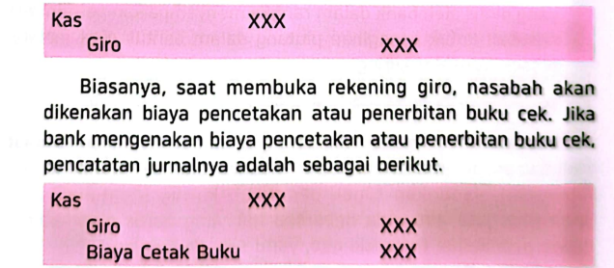

Jurnal Pembukaan dan
penyetoranTransaksi Giro
Penarikan Rekening Giro

Slide 6

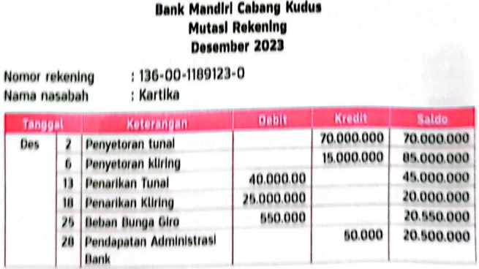
Mutasi Rekening
Mutasi rekening giro terjadi akibat adanya transaksi penyetoran, penarikan, pemberian jasa giro oleh bank, dan pembayaran beban administrasi bank.

Slide 7


Penerimaan administrasi Bank
Pembayaran beban jasa giro

Slide 8




Metode penghitungan jasa giro
Jenis | Penjelasan
Bunga Saldo Terendah
Bunga saldo mengendap
Bunga Saldo rata-rata

Slide 9

Pencatatan
transaksi Kliring
Kliring Umum
Kliring Lokal
Kliring antarcabang
Mekanisme Kliring
Kliring penyerahan : warkat debit keluar dan warkat kredit keluar.
Kliring Pengembalian : warkat debit masuk dan warkat kredit masuk.

Slide 10

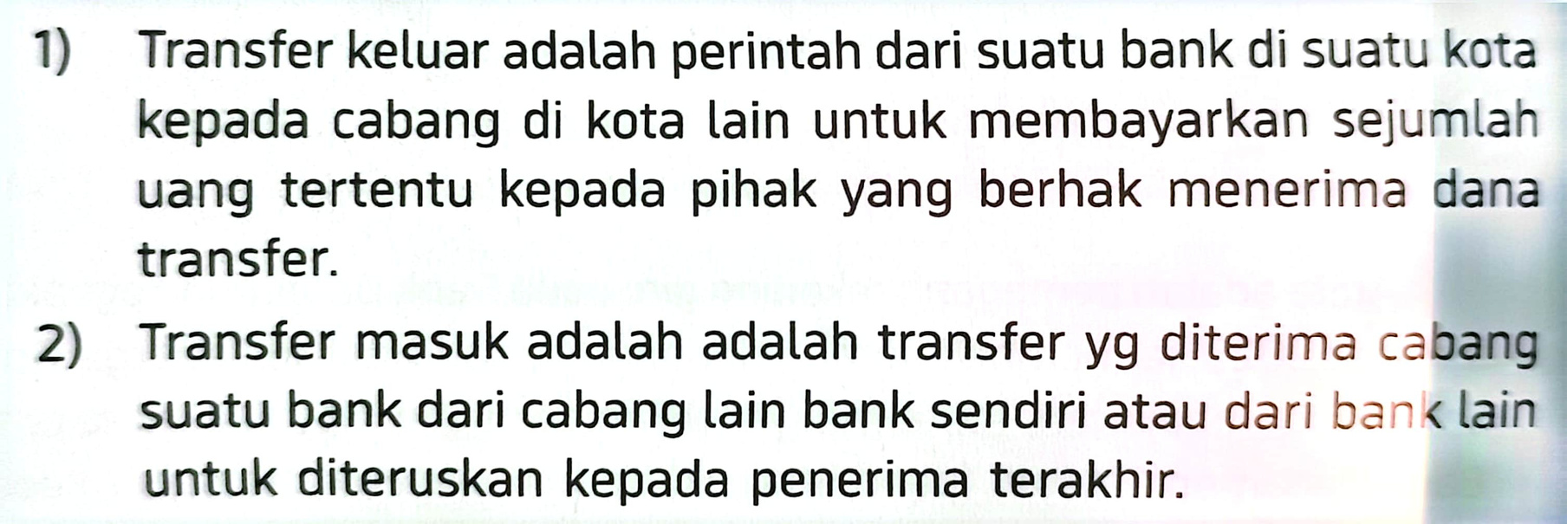


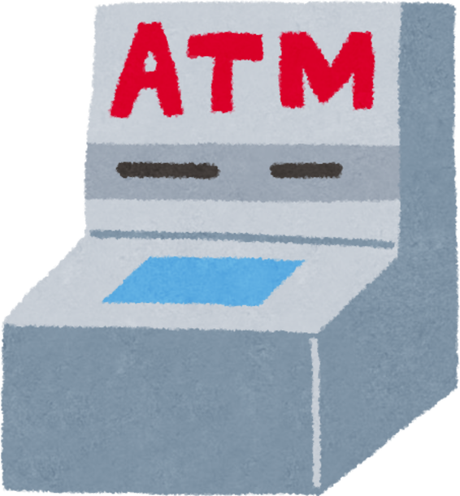
Pencatatan transaksi transfer

Slide 11
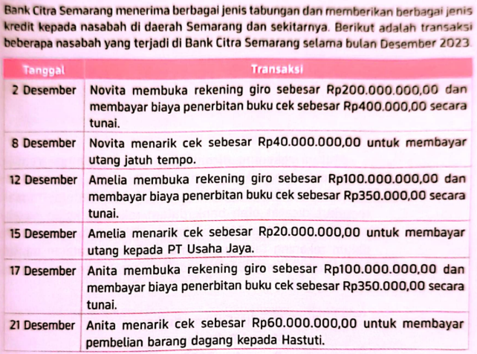
soal

Slide 12
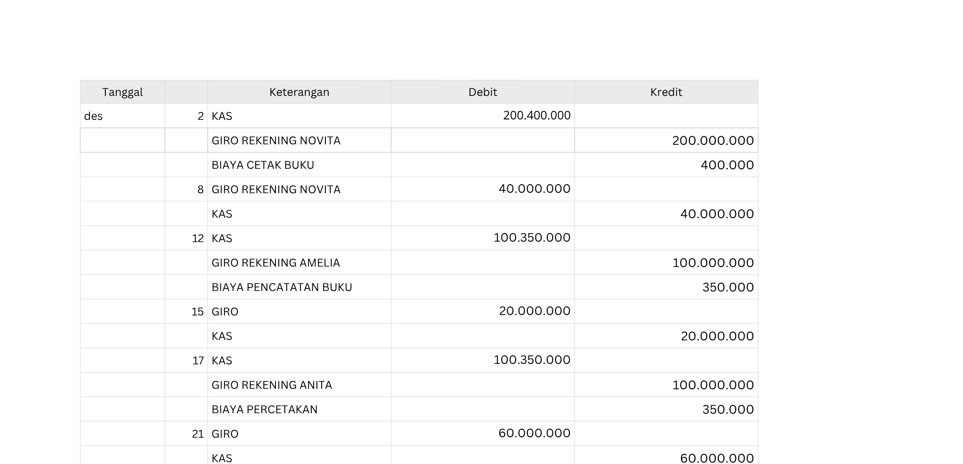
JAWABAN

Slide 13
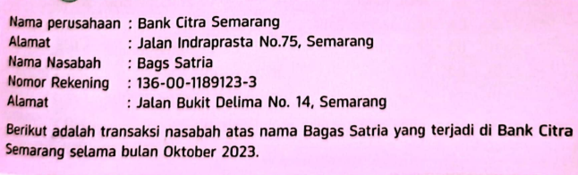
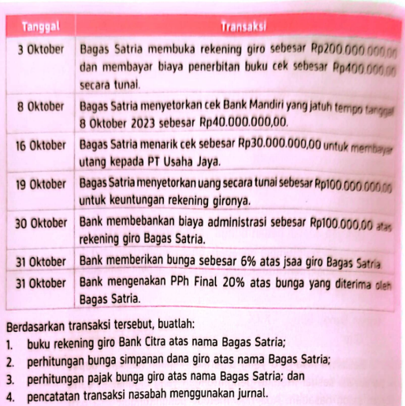
soal

Slide 14
Terima Kasih dan Sampai Jumpa
Sampai jumpa di pertemuan pembelajaran selanjutnya

